Slide 1
ارائه متلب الگوریتم ژنتیک
فائزه صالحی
نیلوفر اتحادی

Slide 2
توضیح اولیه
الگوریتم ژنتیک یکی از قوی‌ترین روش‌های بهینه‌سازی مبتنی بر روش‌های هیوریستیک یا فراابتکاری است. این الگوریتم به منظور بهینه‌سازی مسایل ریاضی با مقیاس‌های پایین تا مقیاس‌های بالا کاربرد دارد. تعداد و کیفیت مقالات چاپ‌شده در مجله‌های معتبر دنیا که از این روش برای بهینه‌سازی مدل ریاضی خود استفاده کرده‌اند، نشان می‌دهد که این روش می‌تواند به عنوان راه‌حل مناسب برای کاربرد در مطالعات مهندسی و ریاضی باشد. این نکته را نباید از یاد ببریم که این الگوریتم بهینه‌سازی توسط هیچ محققی ابداع نشده است، بلکه سال‌های بسیاری است که این روند در طبیعت در حال انجام است و تنها محققین به مدلسازی و استفاده از این روش حیرت‌انگیر پرداخته‌اند. بله! الگوریتم ژنتیک از روش‌های تکاملی موجود در طبیعت پیرامون ما الهام گرفته شده است و این نکته جالب توجه است که در مورد مسایل ریاضی و مهندسی بشری که نمونه کوچکی از مسایل موجود در طبیعت هستند، می‌تواند پاسخگو باشد. در این مقاله قصد داریم به استفاده از این الگوریتم ژنتیک در نرم‌افزار متلب (MATLAB) بپردازیم.
نرم‌افزار متلب (MATLAB) خود دارای تولباکسی است که حاوی کدهای آماده الگوریتم ژنتیک است و محققین می‌توانند از این تولباکس برای بهینه‌سازی مسایل ریاضی خود بهره بگیرند. ذکر این نکته ضروری است که الگوریتم ژنتیک را می‌توان از صفر تا صد در نرم‌افزار متلب کدنویسی کرد. ولی ما قصد داریم که از الگوریتم ژنتیک آماده متلب (MATLAB) برای بهینه‌سازی مسایل ریاضی استفاده کنیم.

Slide 3
چگونه ؟
برای شروع کار وارد نرم‌افزار متلب می‌شویم و در قسمت اصلی کدنویسی یا Command Window عبارت زیر را وارد می‌کنیم و سپس دکمه Enter را می‌زینم:
optimtool

Slide 4
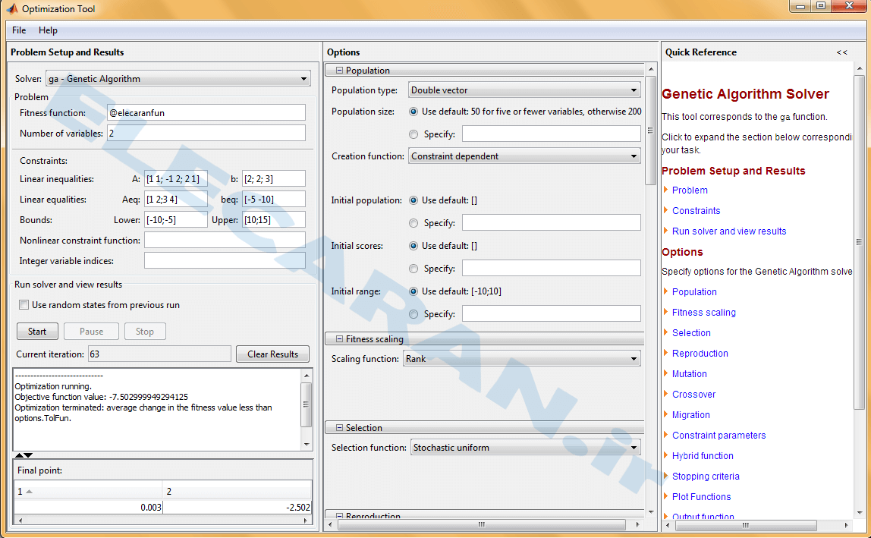

Slide 5
توضیح تولباکس
این تولباکس شامل الگوریتم‌های بهینه‌سازی متفاوت می‌باشد که همه این الگوریتم‌ها در قسمت solver لیست شده‌اند. بنا به ورژن نرم‌افزار متلب شما این حل‌کننده‌ها متفاوت می‌باشند. از این قسمت بایستی الگوریتم ژنتیک را انتخاب کنید که در منوی کشوی solver با عبارت ga-genetic algorithm مشخص است. پس از انتخاب الگوریتم ژنتیک به عنوان الگوریتم بهینه‌سازی موردنظر در قسمت Problem بایستی مشخصات تابع ریاضی خود را وارد نمایید که در زیر هر یک از این قسمت‌ها توضیح داده می‌شود:

Slide 6
Fitness function:
Fitness function: در این قسمت باید نام کد متلبی را که تابع ریاضی شما در آن تعریف شده است، همراه با علامت @ در ابتدای آن وارد کنید. تعریف تابع ریاضی به صورت کد تابع متلب در ادامه توضیح داده خواهد شد. برای مثال اگر نام دلخواه برای تابع متلب شما که تابع ریاضی‌تان در آن کدنویسی شده است، fun باشد در این قسمت بایستی عبارت fun@ را وارد نمایید.

Slide 7
Number of variables
Number of variables: در این قسمت باید تعداد متغیرهای مساله ریاضی را وارد کنید.

Slide 8
قسمت بعدی مربوط به قیدهای روی متغیرهای مساله ریاضی می‌باشد. قیود مساله ریاضی به دو نوع خطی و غیرخطی تقسیم‌بندی می‌گردند. قیود خطی نیز به دو نوع قیود خطی مساوی و قیود خطی نامساوی تقسیم‌بندی می‌گردند. در ادامه نحوه نوشتن قیود را بیان می‌کنیم:

Slide 9
Linear inequalities:
Linear inequalities: در این قسمت باید ثابت‌های مربوط به قیود خطی نامساوی مساله ریاضی را بنویسیم. نحوه نوشتن این ثابت‌ها به صورت خاصی است که از قبل در متلب تعریف شده است. در نتیجه بایستی قیود خطی نامساوی خود را به این شکل استاندارد دربیاوریم. اگر مساله ریاضی ما دارای دو متغیر x_{۱} و x_{۲} باشد و سه قید نامساوی خطی روی این دو متغیر به شکل زیر باشد:

Slide 10
X1+x2<=2
-x1+2x2<=2
2x1+x2<=3
در این صورت روابط بالا را می‌توان به صورت ماتریسی به شکل زیر نوشت:
ماتریس سمت چپ همان ماتریس A_{ineq} است و ماتریس سمت راست رابطه همان ماتریس b_{ineq} است. ماتریس مجهولات نیز ماتریس X است. این رابطه به شکل کلی زیر تعریف می‌گردد:
A_{ineq}X<=b_{ineq}

Slide 11
دقت شود که روابط بزرگتر مساوی نیز باید به صورت روابط کوچکتر مساوی درآیند و به شکل استاندارد بالا نوشته شوند. در قسمت Linear inequalities باید A_{ineq} و b_{ineq} را به صورت ماتریسی و به شکل آمده در شکل اول نوشت.

Slide 12
Linear equalities: این قسمت نیز مشابه با قسمت مربوط به روابط نامساوی خطی نوشته می‌شود با این تفاوت که در این قسمت بایستی روابط مساوی خطی مابین متغیرها را نوشت. شکل کلی روابط مساوی خطی نیز به صورت زیر است:
A_{eq}X=b_{eq}

Slide 13
اگر دو رابطه مساوی خطی زیر مابین متغیرها برقرار باشد:
x_{۱}+۲x_{۲} = -۵
۳x_{۱}+۴x_{۲} = -۱۰
در این صورت رابطه استاندارد مساوی خطی به صورت زیر تعریف می‌گردد:
در قسمت Linear equalities باید A_{eq} و b_{eq} را به صورت ماتریسی و به شکل آمده در شکل اول نوشت.

Slide 14
Bounds: در این قسمت محدوده بالا و پایین متغیرها را مشخص می‌کنیم. اگر محدوده بالا و پایین متغیرها بصورت زیر باشد:
-۱۰<=x_{۱}<=10
-۵<=x_{۱}<=15
در این صورت ماتریس‌های محدوده بالا و پایین به شکل زیر تعریف خواهند می‌شوند
در قسمت Bounds باید محدوده‌های بالا و پایین را به صورت ماتریسی و به شکل آمده در شکل اول نوشت.

Slide 15
Nonlinear constraints function: در این قسمت باید نام تابع متلب را که معادلات ریاضی غیرخطی مابین متغیرهای مساله بهینه‌سازی نوشته شده است، وارد کنیم. در اینجا مانند قسمت Fitness function باید از علامت @ در کنار نام تابع استفاده کنیم. در این مثال فرض می‌کنیم که تابع غیرخطی برای قیود مساله وجود ندارد. به همین خاطر این قسمت را خالی می‌گذاریم.

Slide 16
نوشتن تابع هدف مساله به صورت تابع متلب برای الگوریتم ژنتیک
همانطور که در قسمت Fitness function گفته شد، باید در این قسمت نام تابع متلب که تابع هدف مساله بهینه‌سازی در آن نوشته شده است، وارد کنیم. در اینجا فرض می‌کنیم که معادله ریاضی که می‌خواهیم به عنوان تابع هدف بهینه‌سازی کنیم به صورت زیر باشد:
F=x_{۱}+۳x_{۲}
در این صورت یک m-file متلب باز کرده و تابع متلب را به صورت دسته کد زیر در آن می‌نویسیم:
function result=elecaranfun(x) result=x(1)+3*x(2); end

Slide 17
این فایل را با نام fun در مسیر حال حاضر متلب ذخیره می‌کنیم. همانطور که در ابتدا نیز گفته شد در تولباکس optimtool و در قسمت fitness function نام این تابع را همراه با علامت @ بصورت fun@ وارد می‌کنیم.

Slide 18
حال با کلیک بر روی start در پایین تولباکس optimtool می‌توانیم بهینه‌سازی را توسط الگوریتم ژنتیک انجام دهیم. برای اجرای بهینه‌سازی باید کمی صبر کنیم. پس از اجرای الگوریتم ژنتیک نتایج آن در قسمت Result و final point دیده می‌شود. برای مساله بهینه‌سازی ما مینیمم مساله ریاضی برابر ۷٫۵- است و این مقدار به ازای مقادیر زیر برای متغیرها ایجاده شده است که در قسمت final point نوشته شده است:
x_{۱}=۰.۰۰۳
x_{۲}=-۲.۵۰۲
به همین سادگی توانستیم مساله بهینه‌سازی خود را توسط الگوریتم ژنتیک حل کنیم!

Slide 19
دقت شود که برای اجرای مسایل بهینه‌سازی ماکسیمم‌سازی تابع هدف بایستی ابتدا مساله خود را به یک مساله بهینه‌سازی مینیمم‌سازی تبدیل کنیم. برای این کار می‌توان یک علامت منفی پشت تابع هدف خود در کد متلب قرار دهیم تا مساله ماکسیمم‌سازی به مساله مینیمم‌سازی تبدیل شود.
شما می‌توانید توسط الگوریتم ژنتیک توابع هدف متفاوت را بهینه‌سازی کنید. برای این کار فقط بایستی تابع هدف خود را به صورت کد متلب بنویسید و قیود خود را به صورت آموزش داده شده وارد کنید.

Slide 20
متشکریم

